Slide 1

MÓDULO 4 · MATEMÁTICA · AULA 73
Potenciação com Expoentes Inteiros
Expoente zero e expoente negativo
Potenciação com expoentes inteiros

Slide 2
Para começar
2⁻² dá um número negativo?
POSSOR · Potenciação, Radiciação e Álgebra · Aula 73
2

Slide 3
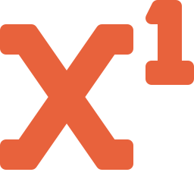
O conceito central
Um expoente negativo indica o inverso da potência positiva correspondente — não um resultado negativo.
POSSOR · Potenciação, Radiciação e Álgebra · Aula 73
3

Slide 4
Como funciona
Duas regras resolvem qualquer expoente inteiro.
• a⁰ = 1 (para a≠0)
• a⁻ⁿ = 1/aⁿ (para a≠0)
POSSOR · Potenciação, Radiciação e Álgebra · Aula 73
4

Slide 5

Cuidado com essa armadilha
2⁻² NÃO é −4. O sinal do expoente não vira sinal do resultado.
POSSOR · Potenciação, Radiciação e Álgebra · Aula 73
5

Slide 6
Exemplo resolvido
Calcule 2⁻³.
2⁻³ = 1/2³
2³ = 8
= 1/8
POSSOR · Potenciação, Radiciação e Álgebra · Aula 73
6

Slide 7
Roteiro de hoje
1
Pergunta inicial
2
Zero e negativo
3
Exemplo
4
Exercícios
POSSOR · Potenciação, Radiciação e Álgebra · Aula 73
7

Slide 8

Hora dos Exercícios — Fixação
QUESTÃO 1
Calcule 5⁰.
💡 Dica
Ao ver um expoente negativo, pense primeiro em "inverter", não em "trocar o sinal do resultado".
POSSOR · Potenciação, Radiciação e Álgebra · Aula 73
8

Slide 9

Gabarito e Encerramento
Resposta
1.
Resumo da Aula
Base fracionária com expoente negativo: inverte a fração.
• Expoente negativo = inverso da potência positiva.
Próxima aula: Propriedades da potenciação.
POSSOR · Potenciação, Radiciação e Álgebra · Aula 73
9

